Slide 1





Slide 2
Capítulo 2
TRABAJAR EN EQUIPO

Slide 3

Ecl. 4:9 Mejores son dos que uno; porque tienen mejor paga de su trabajo.

Slide 4
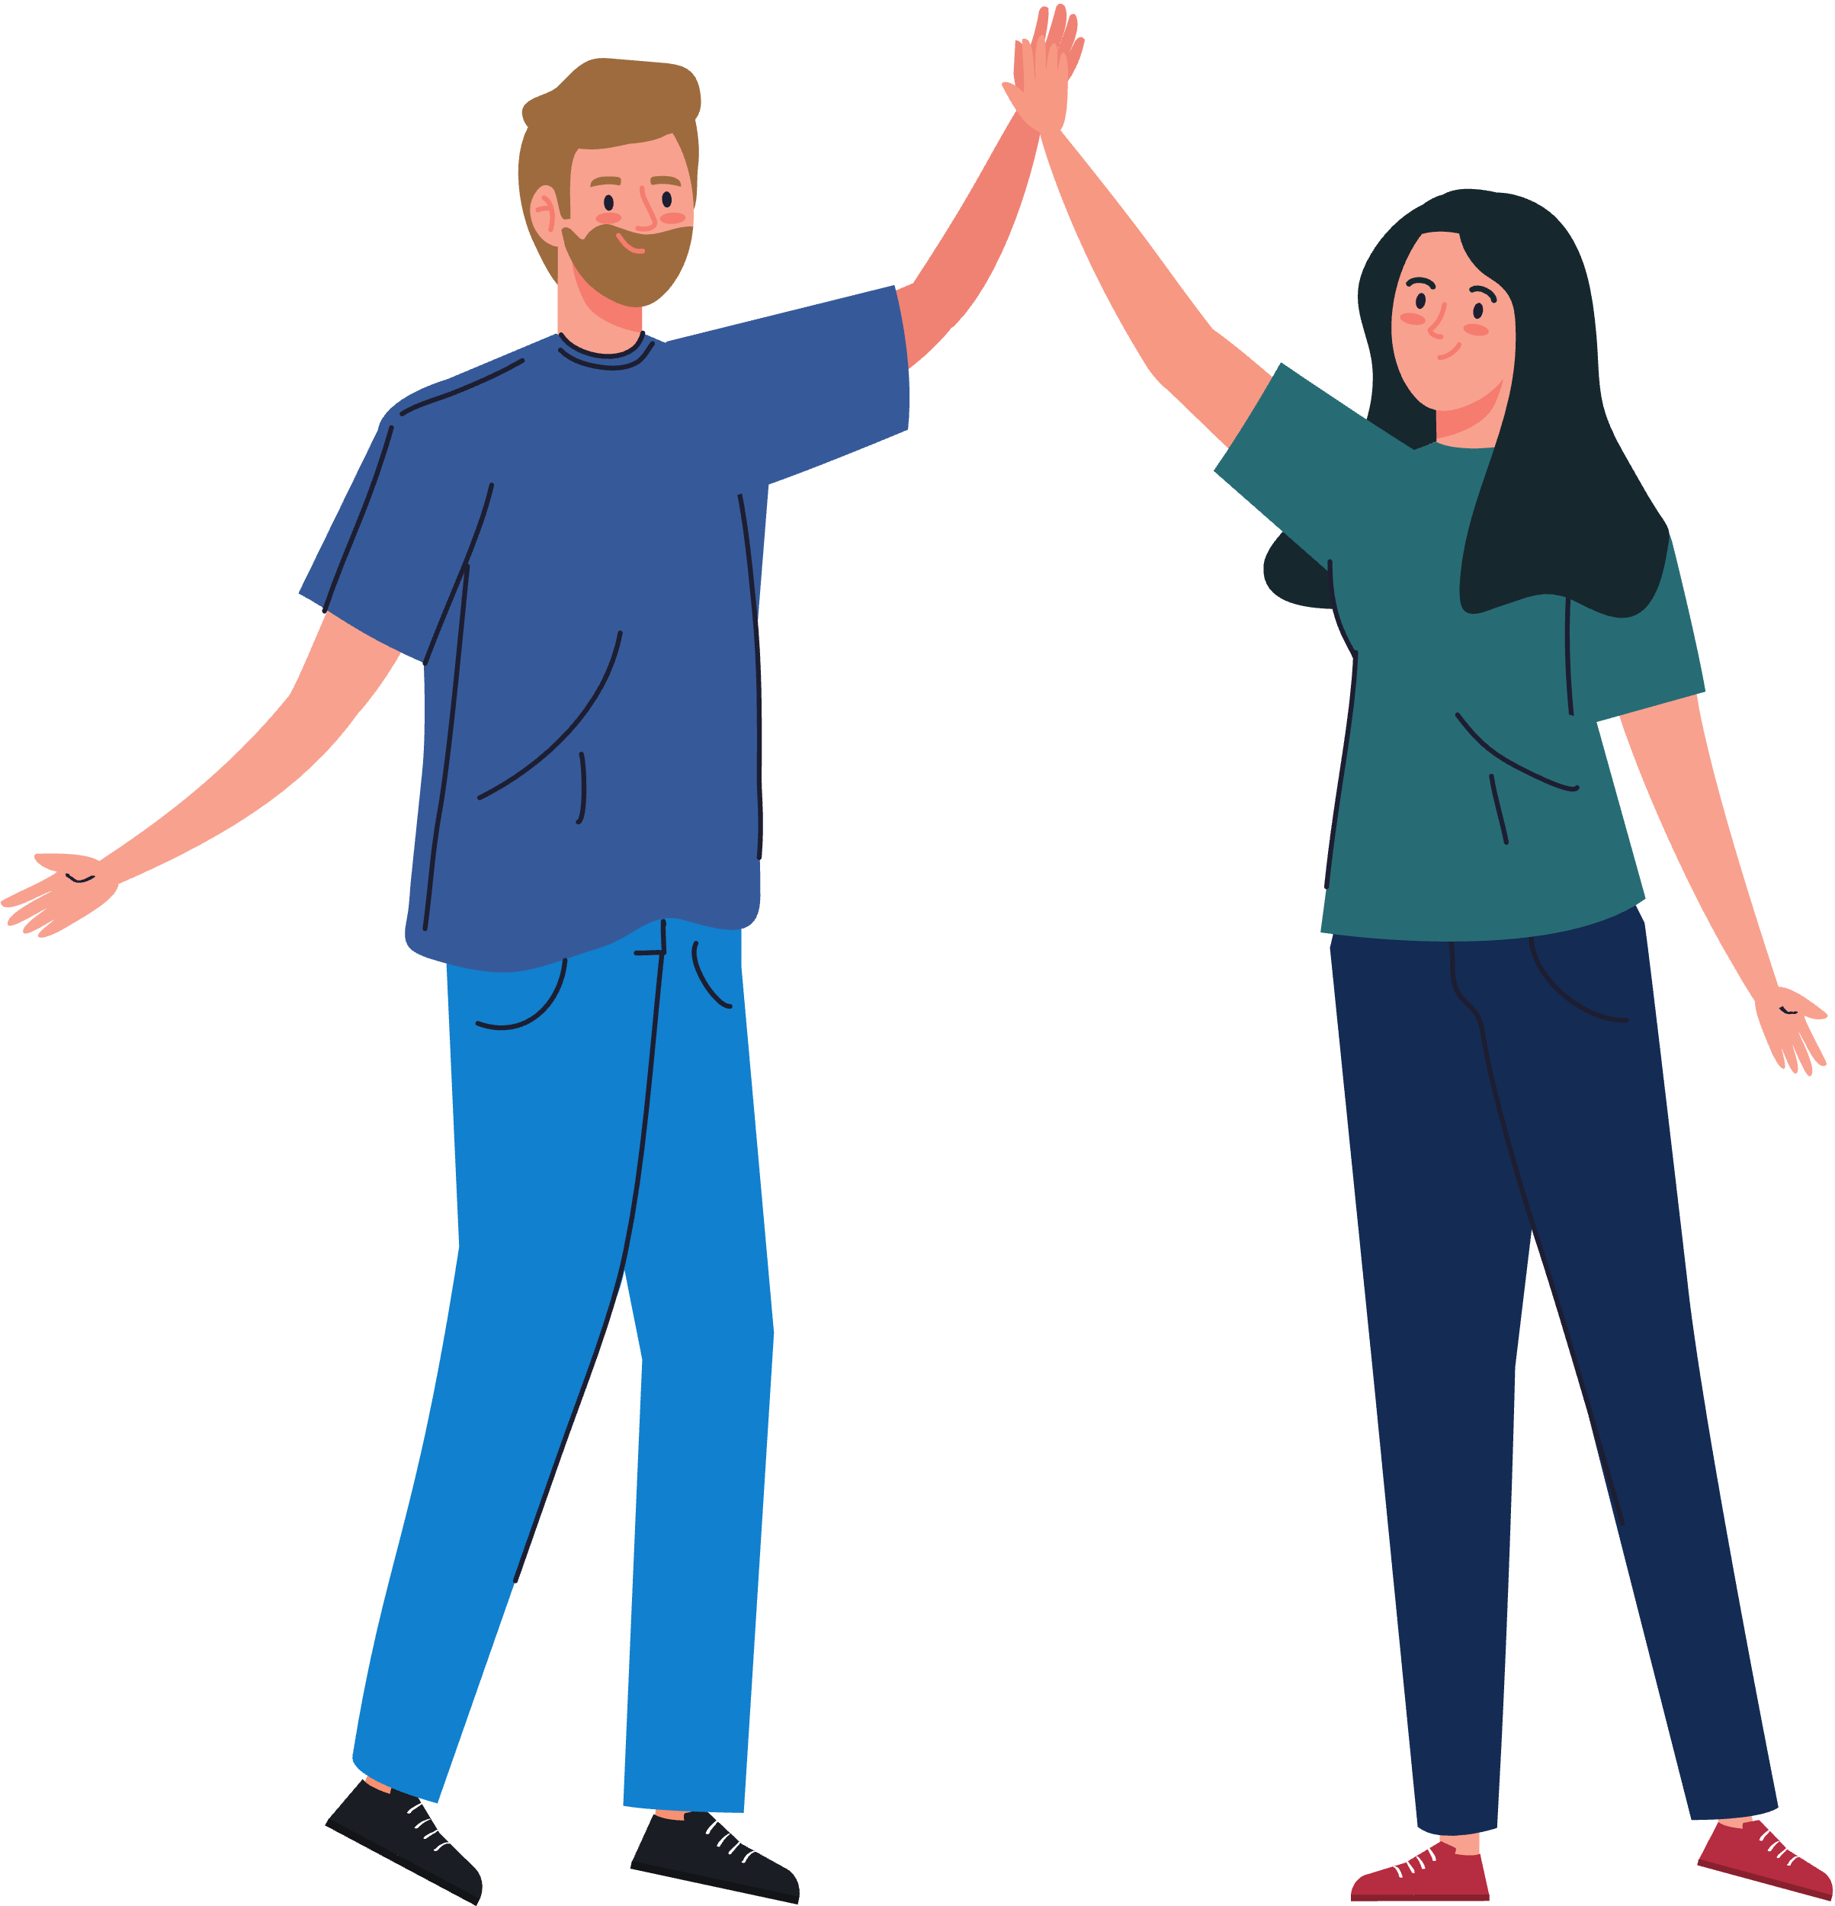
El matrimonio funciona bien cuando el esposo y la esposa trabajan juntos como un equipo. Esa es la forma en la que Dios lo diseñó. Desde el principio, Dios quiso que el hombre y la mujer trabajasen juntos.

Slide 5

Si trabajamos en EQUIPO podremos hacer que nuestros matrimonios
sean un pedazo de cielo en la tierra.

Slide 6

Cuando un hombre y una mujer se casan, están prometiendo dejar de vivir como individuos y empezar a vivir como una unidad, como una pareja. En el matrimonio, ya no soy libre para andar tras lo que yo quiero; ya no soy un individuo solo, soy parte de un equipo.

Slide 7
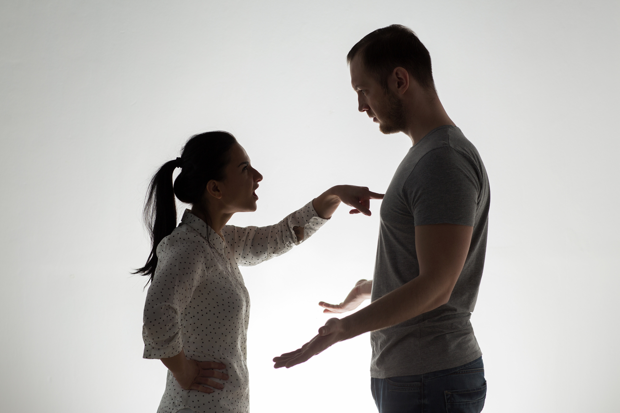
A causa del pecado y la maldición, el hombre y le mujer van a enfrentar luchas en el equipo del matrimonio. El pecado ha convertido el armonioso sistema de roles ordenado por Dios en un desagradable forcejeo entre tercas voluntades. Como resultado, esposos y esposas, compañeros de por vida, necesitarán la ayuda de Dios para llevarse bien.

Slide 8

Libro: “¿Qué estabas esperando?”

Slide 9
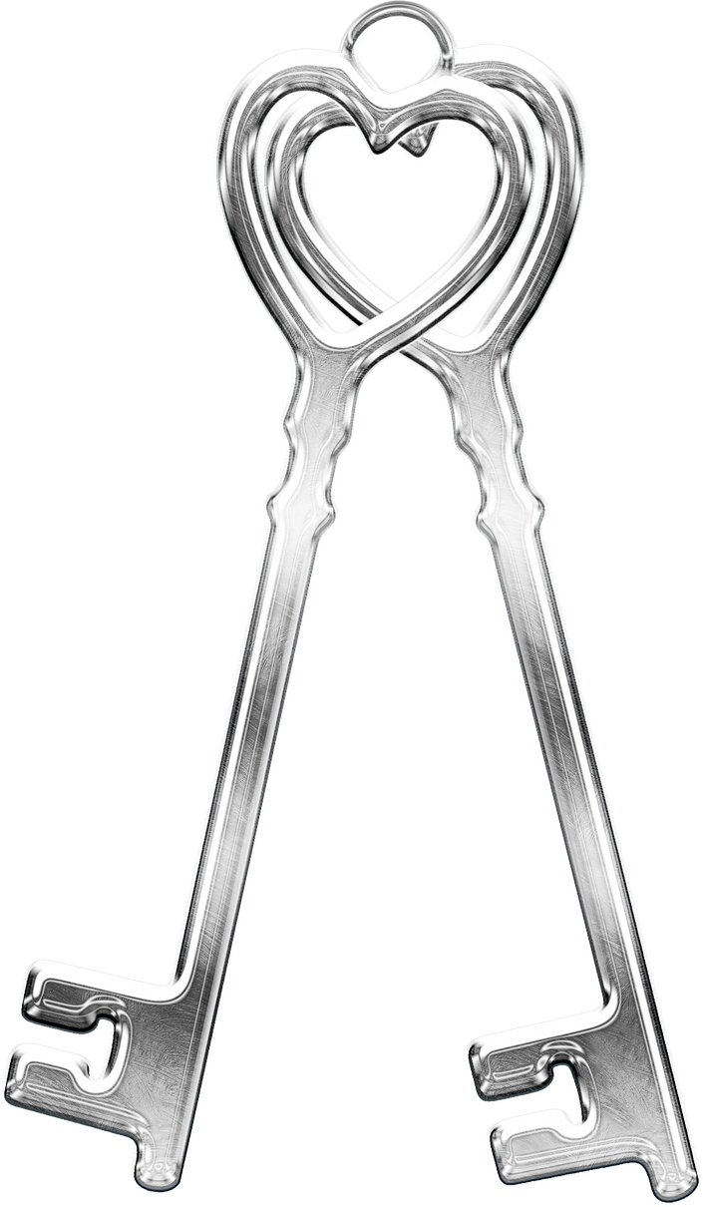
¿Es Dios el dueño
de tu matrimonio?

Slide 10
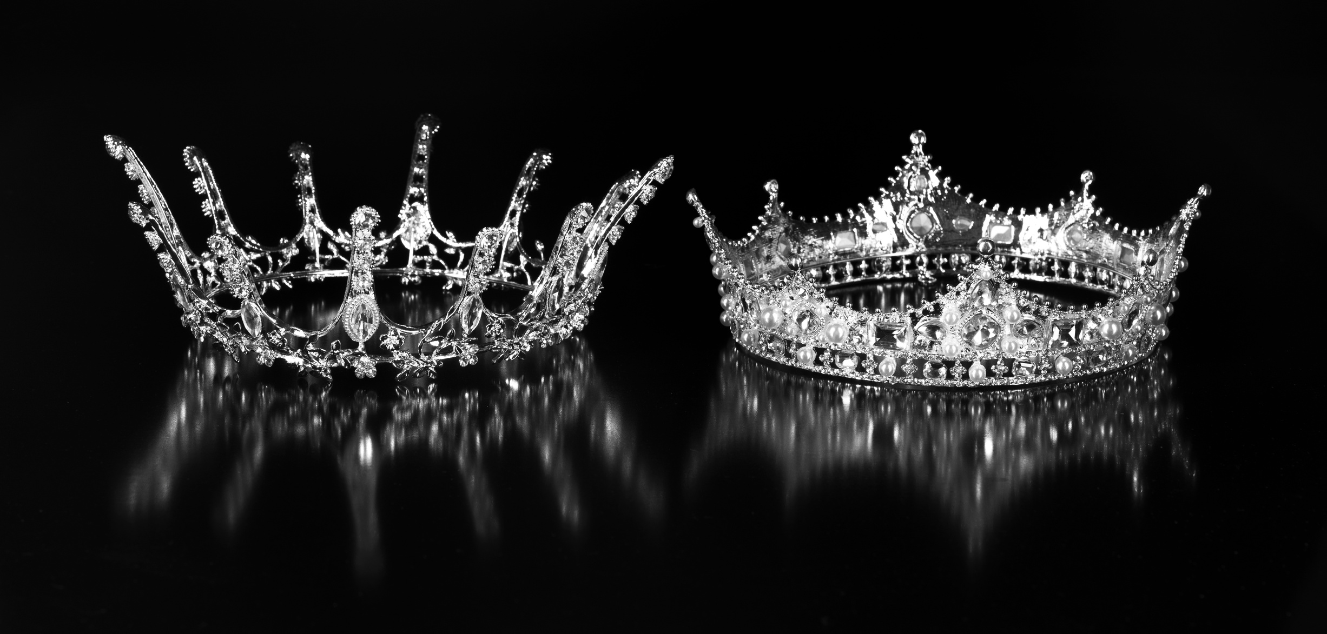

Si el Señor no está EN EL CENTRO
de nuestro hogar nuestro matrimonio será una guerra de reinos.

Slide 11

La Biblia es el libro de reglamento de Dios para la vida y para tu matrimonio.

Slide 12

Dios ha llamado al HOMBRE a ser el líder físico y espiritual del matrimonio.

Slide 13
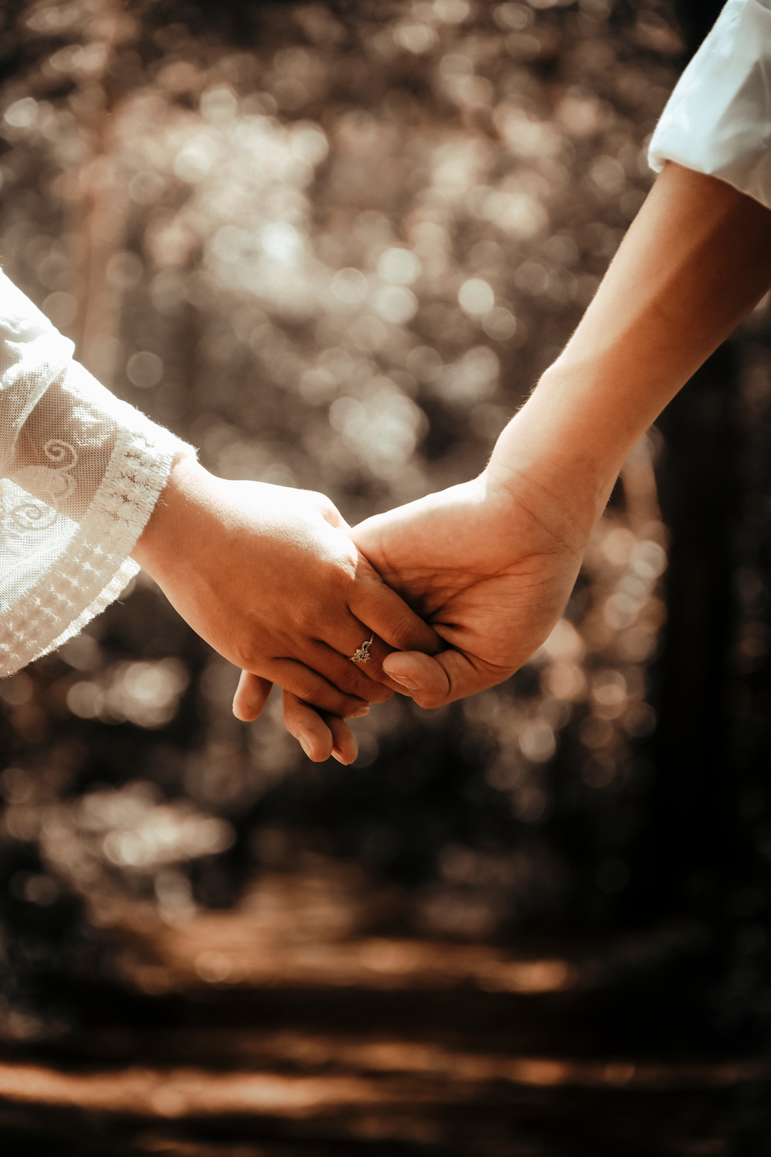
«El matrimonio
es una relación
entre líder
y ayudante»

Slide 14

Tu esposa tiene que ser tu compañera, alguien con quien vivir, a quien amar,
con quien vencer
en equipo
las batallas
de la vida.

Slide 15

1
PLANIFIQUEN JUNTOS

Slide 16

2
TRABAJEN JUNTOS

Slide 17

3
JUEGUEN JUNTOS

Slide 18

4
OREN JUNTOS

Slide 19

5
PIENSEN JUNTOS

Slide 20


PREGUNTAS
  ¿En qué formas estas disponible para las necesidades espirituales de tu esposa? ¿Hay formas en las que no estas disponible y podrías estarlo?
  De los 5 puntos prácticos cuales estáis realizando y cuáles no.
  (Planificar-Trabajar-Jugar-Orar-Pensar)
  ¿Qué pequeña cosa crees que podrías hacer esta semana para estar más unidos como equipo?

